Slide 1
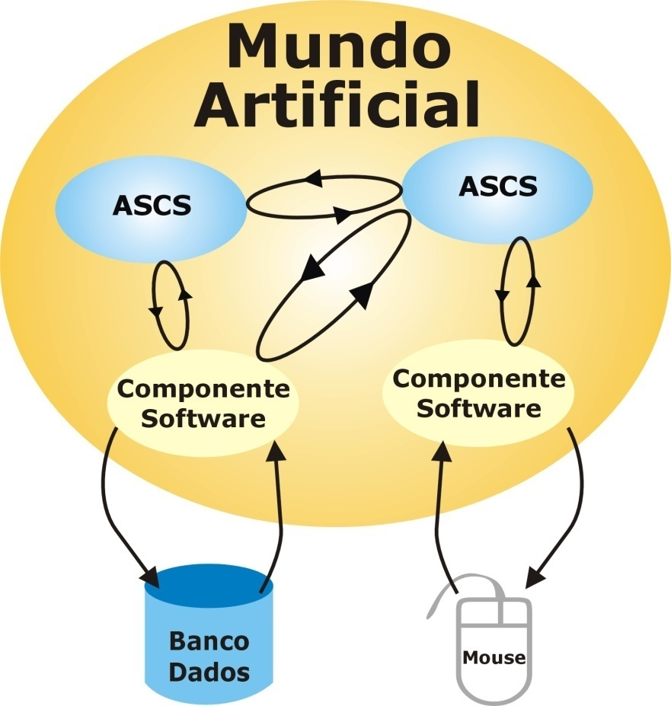
DIGITE SEU TÍTULO AQUI
Nome autor 1, Nome autor 2
Centro XXX, Instituto Federal de Educação Ciência e Tecnologia de São Paulo
Campus Cubatão
{email-Autor1, email-Autor2}
Resumo. Este é um modelo de poster que descreve o estilo a ser usado na confecção dos pôsteres para exibição no I Congresso de Extensão do Instituto Federal de São Paulo (IFSP). Todos os posteres deverão seguir esse formato padrão e as instruções nele apresentadas.
Palavras-chave. Modelo de poster, IFSP Campus Cubatão.
FIGURAS E TABELAS
As figuras deverão estar em alta resolução.
As legendas das figuras e/ou tabelas (exemplo: FIGURA 1), devem estar com fonte verdana, tamanho 24 e centralizadas. As figuras e tabelas obtidas de referências bibliográficas deverão apresentar a fonte. Para as tabelas as legendas devem ser apresentadas na parte superior e para as figuras, na parte inferior.
INTRODUÇÃO
Este modelo foi baseado no modelo oferecido pelo CEFET-MG para seu simpósio de Iniciação Científica.
O título do poster deve estar em caixa alta na fonte verdana tamanho 54 em negrito. O espaço disponível para o título deverá ser mantido.
AUTORES
Os nomes dos autores (aluno e orientador(es)) devem estar centralizados, em fonte verdana tamanho 28, em negrito e itálico. Os nomes deverão estar dispostos na mesma linha e separados por vírgulas.
Nas linhas seguintes deverão aparecer, respectivamente, o centro em que o trabalho foi desenvolvido, juntamente ao nome do IFSC, o o endereço do IFSC e os emails dos autores (em itálico). As informações deverão estar centralizadas, com fonte verdana, tamanho 24.
FIGURA 1: Arquitetura interna do ASCS
FONTE: SANTOS, 2002.
REFERÊNCIAS
As referências devem ser feitas respeitando-se as normas definidas pela ABNT. Somente deverão ser apresentadas as referências citadas no referido pôster.
Nas referências no texto citar o nome do autor e o ano da publicação (SANTOS, 2003).
TEXTO
REFERÊNCIAS (exemplo)‏
O texto deve estar com alinhamento justificado, fonte verdana, tamanho 24, espaçamento entre linhas 1,5.
SANTOS, Bruno A. Aspectos conceituais e arquiteturais para a criação de linhagens de agentes de software cognitivos e situados. 2003. 130f. Dissertação (Mestrado em Tecnologia – Manufatura Integrada por Computador) – Centro Federal de Educação Tecnológica de Minas Gerais, Belo Horizonte, 2003.
SEÇÕES
As seções devem estar em caixa alta, alinhamento à esquerda, com fonte verdana, tamanho 32 e em negrito.
Seguem sugestões para as seções que o trabalho deve conter: Introdução, Objetivos, Metodologia, Resultados, Discussão, Conclusão, Referências e Agradecimentos
AGRADECIMENTOS
Ao IFSP - câmpus Cubatão pela disponibilização de seu modelo de poster.
Os alunos devem incluir em seus pôsteres uma seção de agradecimento com dizeres do tipo:
Este trabalho foi financiado pelo Programa de Iniciação Científica do IFSP(PIC/IFSP) ou pelo CNPq (para bolsistas CNPq).

